Slide 1
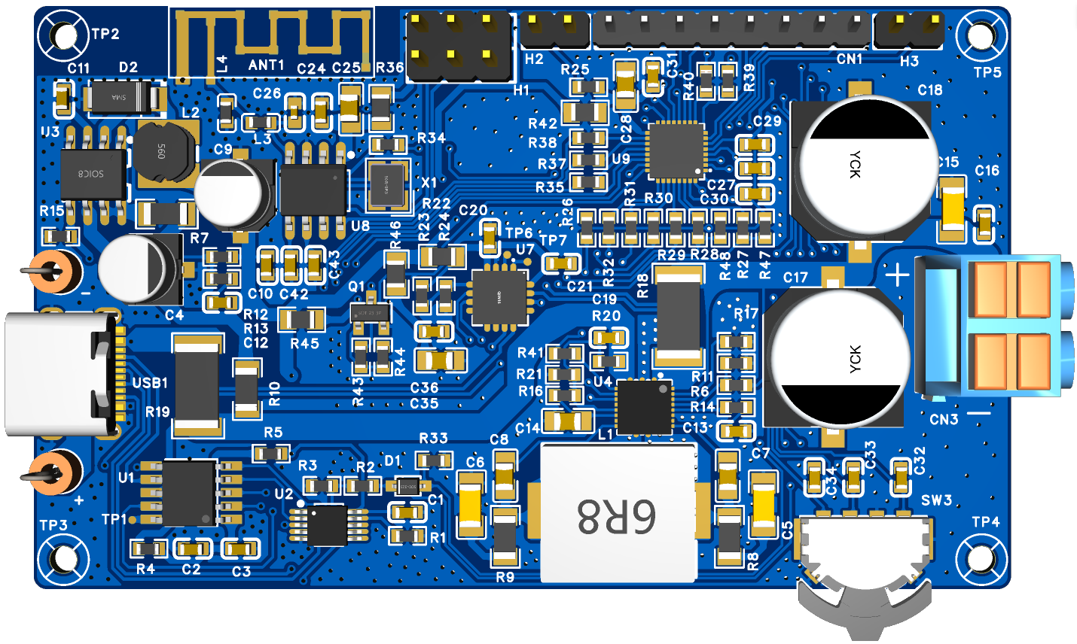
DC-DC
OUT 3.3V
低功耗蓝牙（BLE）
AC6328A2
电压电流检测
INA3221AIRGVR
MCU
AT32F415KCU7
10mR
电流采样电阻
DC-
电源输出接口
USB-C
SC8721
Buck-Boost
out 2.7V~22V
DC+
多功能按键
PD协议芯片
CH224K
USB切换芯片
CH442E
10mR
电流采样电阻

Slide 2
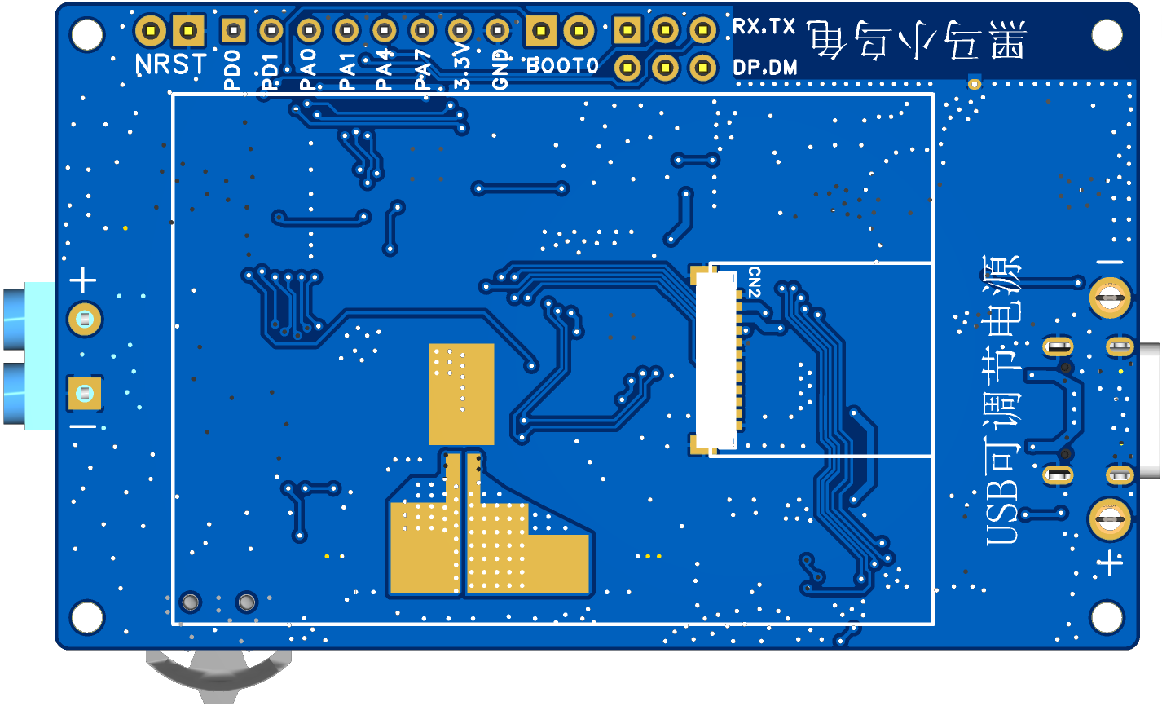
73mm
43.6mm
LCD焊接位置

